Slide 1
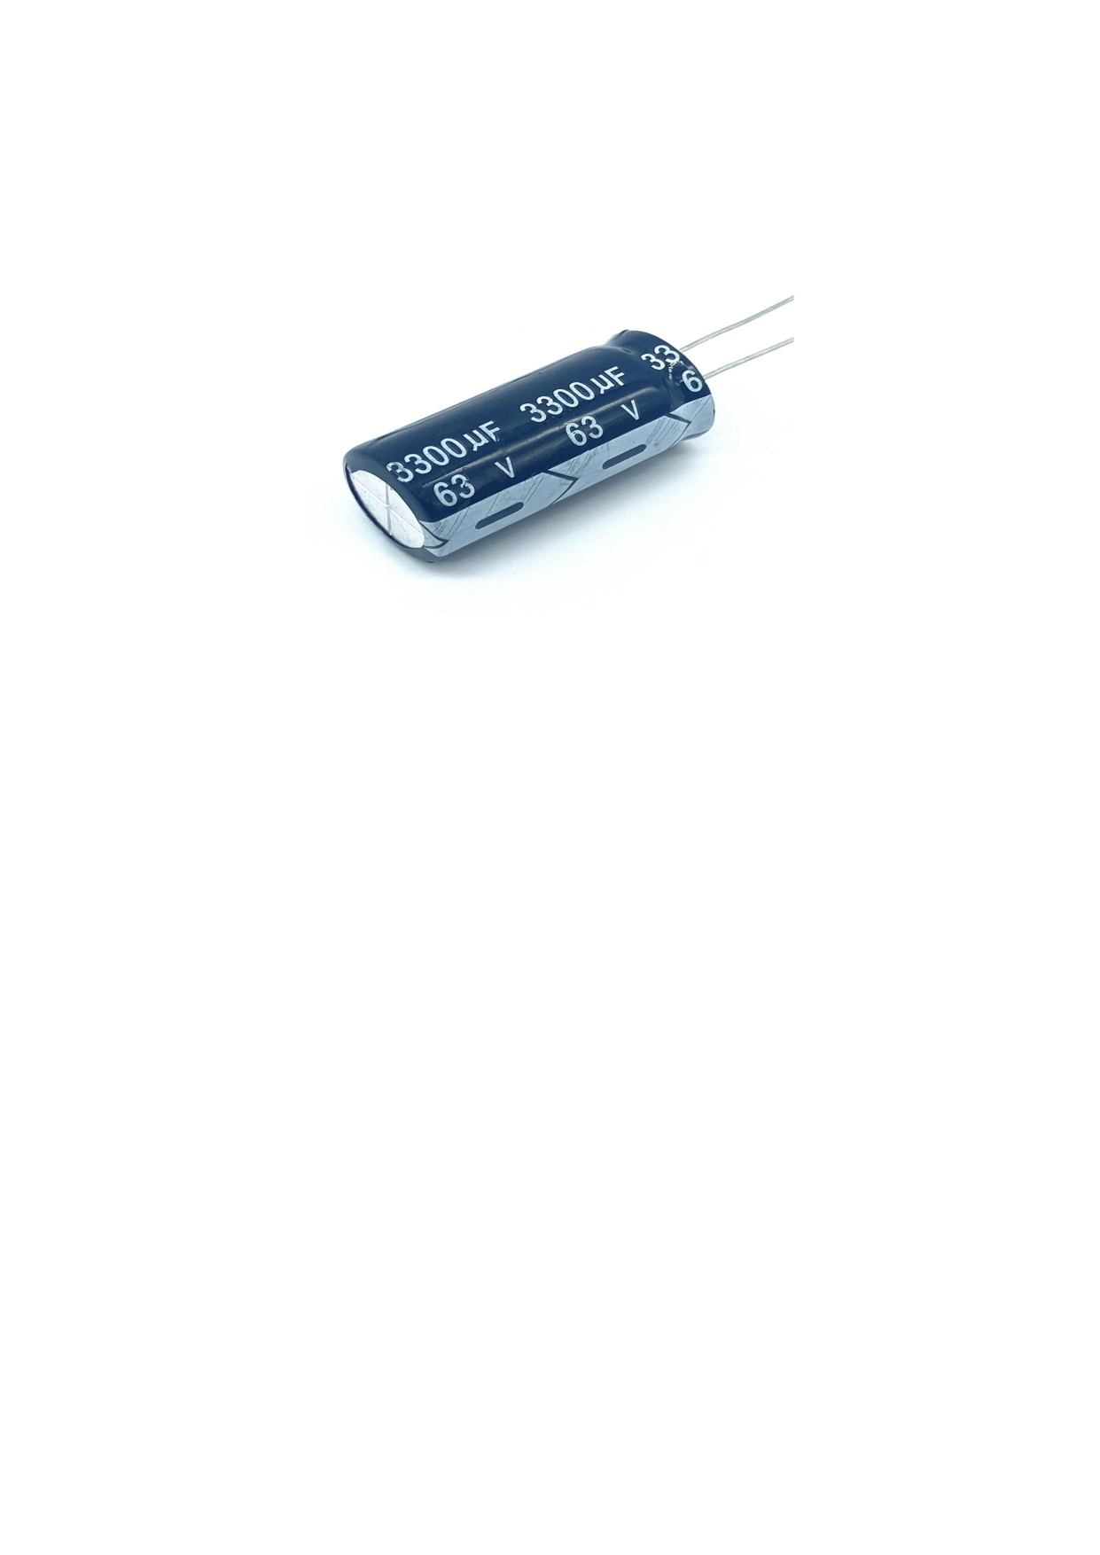
Product: CAP-EL-2200uF-16V-RBC
Check polarity markings before installation. Ensure operating voltage is below 16 V DC. Use appropriate soldering temperature to avoid damage to the component. Periodically inspect for bulging, leakage, or discoloration. Replace immediately if any signs of damage or performance degradation are observed.
Überprüfen Sie die Polaritätsmarkierungen vor der Installation. Stellen Sie sicher, dass die Betriebsspannung unter 16 V DC liegt. Verwenden Sie eine geeignete Löttemperatur, um Schäden am Bauteil zu vermeiden. Überprüfen Sie periodisch nach Anschwellungen, Undichtigkeiten oder Verfärbungen. Ersetzen Sie sofort, wenn Anzeichen von Schäden oder Leistungsminderung festgestellt werden.

